Slide 1
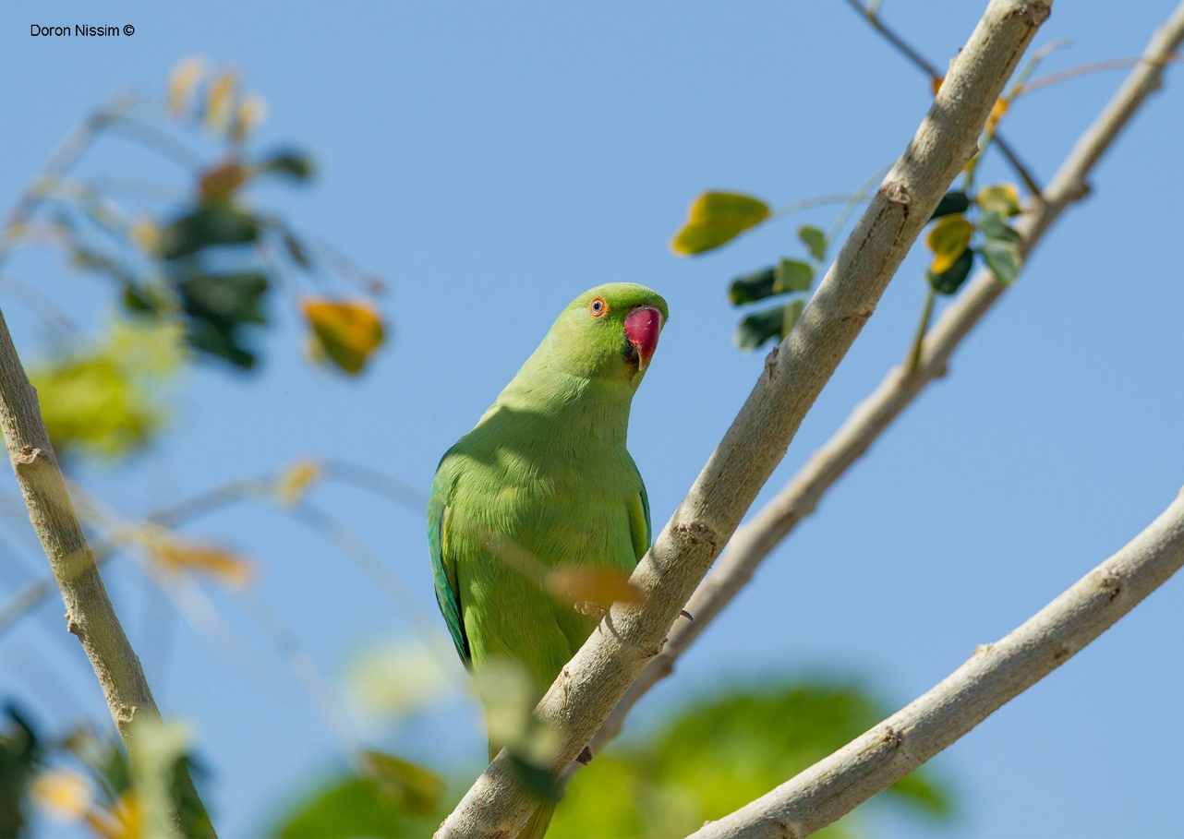
מינים פולשים
דררה מצויה. צילום: דורון ניסים, רשות הטבע והגנים
*עשינו כמיטב יכולתנו לאתר את בעלי הזכויות של כל החומר ממקורות חיצוניים. אנו מתנצלים על כל השמטה או טעות. אם יובא הדבר לידיעתנו נפעל לתקנו.

Slide 2
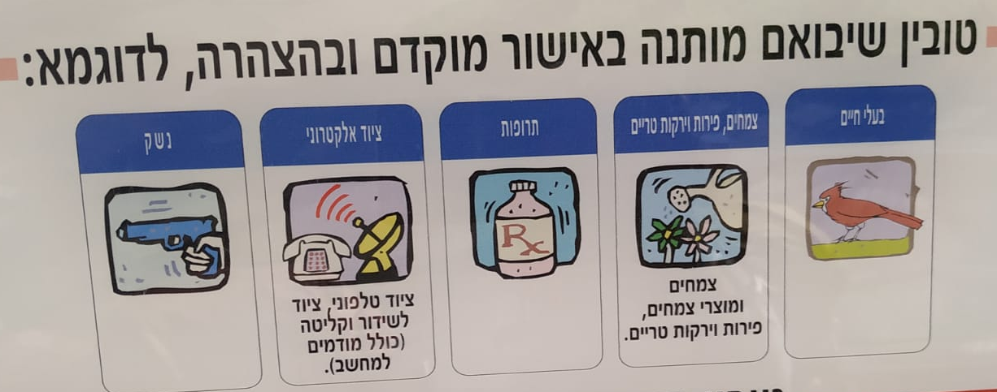
שלט בשדות תעופה / במעברי גבול
שלט במעבר הגבול בטאבה. צילמה: נעמי חסון
Notes:
האם נתקלתם אי-פעם בשלט כזה? האם הצהרתם פעם על מזון שהכנסתם למדינה? יודעים לשם מה שלטים כאלה קיימים?

Slide 3
מה הם מינים פולשים?
מינים פולשים (Invasive Alien Species) הם צמחים, בעלי חיים ופטריות שחרגו מתחום תפוצתם הטבעי, לרוב בשל פעולה של בני אדם (במכוון או בשוגג), וגורמים להשפעה אקולוגית בעייתית בסביבה החדשה.

Slide 4

מה הם מינים פולשים?
האם אתם מכירים מינים פולשים? אילו?
התמונה מתוך האתר:
https://www.wildflowers.co.il/invasive/invasive-plants.html
Notes:
אילו מינים פולשים אתם מכירים?
ישנם הרבה מינים שכל כך מוכרים לנו, שלא נחשוב בכלל שהם פולשים....

Slide 5
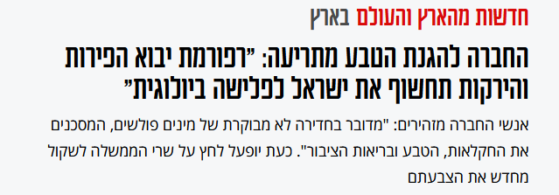

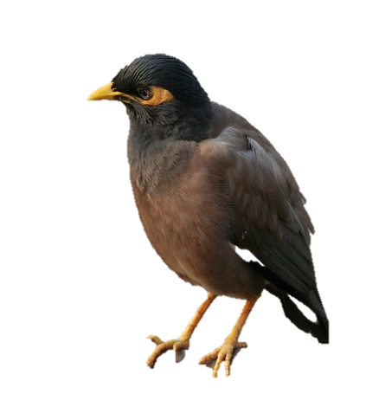
מה ההשלכות של הגעת מינים פולשים?
29.7.2021
יובל בגנו
הידעתם?
מינים פולשים מעורבים בכשליש מהכחדות בעלי החיים בעת האחרונה!!

Slide 6
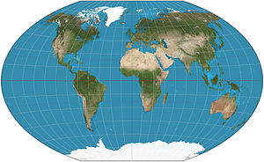
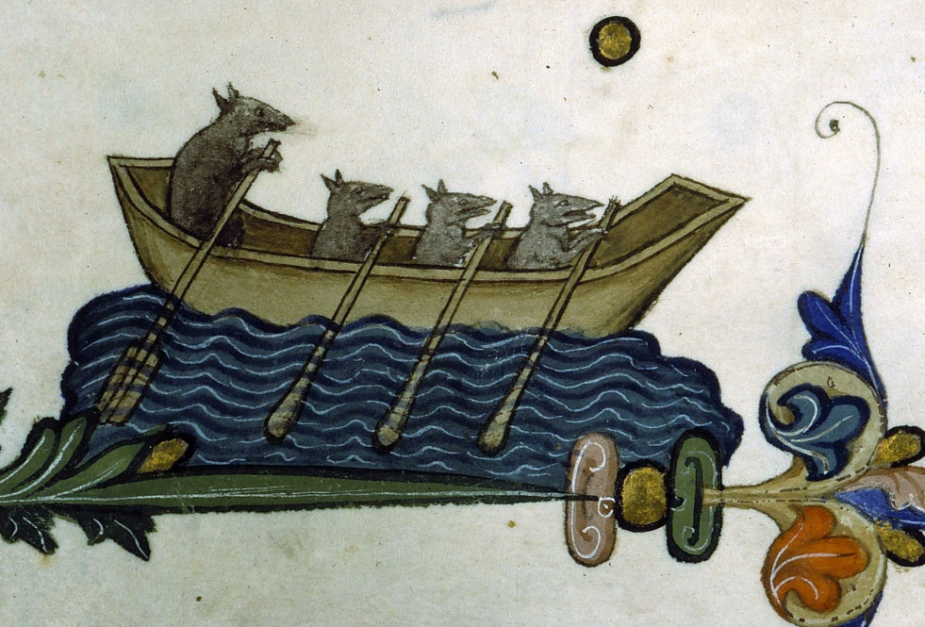
תפוצת המינים
הגעה מכוונת- יבוא יזום של ציפורים לצרכי נוי וחקלאות תחת השליטה הבריטית
"טרמפיסטים"- הגעה לא מכוונת
מתוך צילום כתב יד מהמאה ה14
https://upennmanuscripts.tumblr.com/post/154209929231/four-rats-rowing-a-little-boat-in-the-margins-of

Slide 7
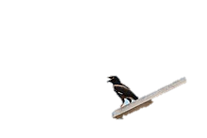
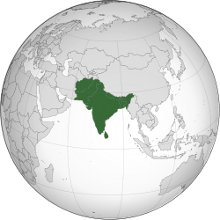
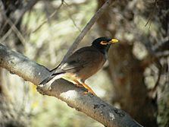
המיינה
הגיעה לישראל באופן חוקי עבור פארק הציפורים בתל אביב, והתפשטה על ידי בריחה מכלובים
מקורה באזורים הטרופיים של אסיה
המיינה הוגדרה על ידי האו"ם
כאחת "ממאה המינים הפולשים הגרועים ביותר בעולם"
למה?
Notes:
-כמה פעמים ביום אתם נתקלים במיינה? כמה בציפורים אחרות?

Slide 8
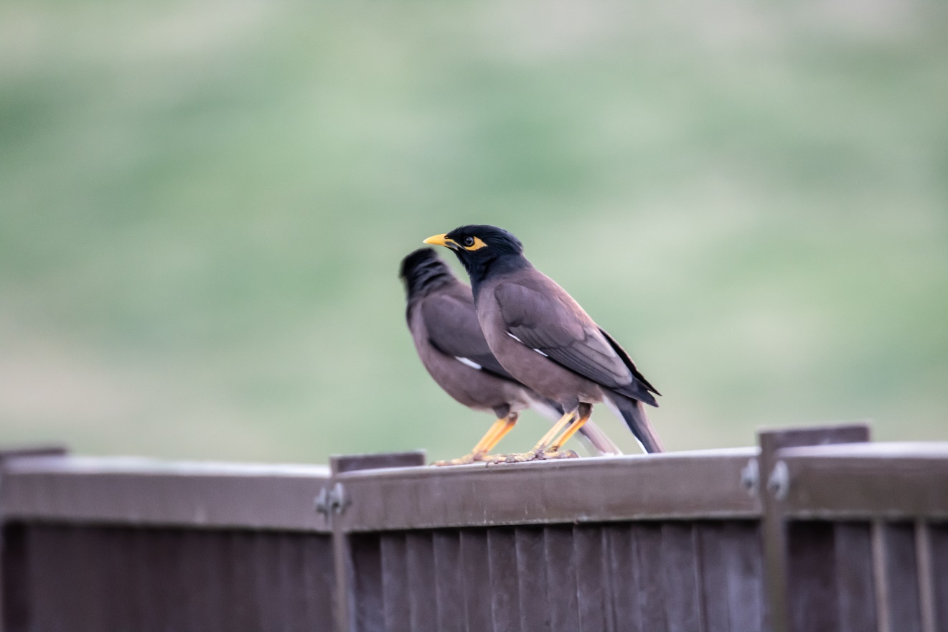
המיינה
מיינות. צילום: יניב כהן, רשות הטבע והגנים
https://www.youtube.com/watch?v=OtmGJNluY_4

Slide 9
המיינה – נזקים למערכת האקולוגית ולמגוון הביולוגי
השתלטות על שטחי מחיה וקינון של ציפורים אחרות
תחרות על מקורות מזון ומשאבים
דחיקה של מינים אחרים - מגוננת על הקן והגוזלים בצורה אגרסיבית
נשאות פוטנציאלית של מחלה קטלנית לציפורים אחרות (מלריית העופות)
Notes:
בתחום החקלאות – המיינה מזיקה למטעים וכרמים בגלל אכילת הפרי. וכן, בהעברת פטריה הפוגעת ביבול הענבים. תשתיות – היא פוגעת בתשתיות חשמל בגלל תכונתה לקנן במבנים ועמודי חשמל.
פגיעה במגוון הביולוגי –
המינה דוחקת ומגרשת מינים מקומיים, כמו נקר סורי, מחורי הקינון. בנוסף היא חומסת ביצים וגוזלים של ציפורי שיר ומתחרה על מקורות מזון.
מיינה מצויה היא נשאית פוטנציאלית של מחלת מלריית העופות מחלה שעלולה להיות קטלנית לציפורים המקומיות.
פגיעה כלכלית- קיימים נזקים של מיליוני שקלים בעקבות פגיעה בפרי במטעים וכרמים. כמו כן, הנזק הפוטנציאלי לענבי מאכל בלבד יכול להגיע לכ-940 מיליון ש"ח בשנה (ערך הייצור בשנת 2010).
פגיעה בריאותית- מיינה הודית נושאת על גופה טפילים שעלולים להיות נשאים של מחלות אדם.

Slide 10
נזקים שהמיינה גורמת
פגיעה בחקלאות
פגיעה בתשתיות
פגיעה במגוון הביולוגי
פגיעה בריאותית
פגיעה כלכלית
פגיעות אלו ועוד הן מההשלכות של כל חדירת מין פולש.
Notes:
בתחום החקלאות – המיינה מזיקה למטעים וכרמים בגלל אכילת הפרי. וכן, בהעברת פטריה הפוגעת ביבול הענבים. תשתיות – היא פוגעת בתשתיות חשמל בגלל תכונתה לקנן במבנים ועמודי חשמל.
פגיעה במגוון הביולוגי –
המינה דוחקת ומגרשת מינים מקומיים, כמו נקר סורי, מחורי הקינון. בנוסף היא חומסת ביצים וגוזלים של ציפורי שיר ומתחרה על מקורות מזון.
מיינה מצויה היא נשאית פוטנציאלית של מחלת מלריית העופות מחלה שעלולה להיות קטלנית לציפורים המקומיות.
פגיעה כלכלית- קיימים נזקים של מיליוני שקלים בעקבות פגיעה בפרי במטעים וכרמים. כמו כן, הנזק הפוטנציאלי לענבי מאכל בלבד יכול להגיע לכ-940 מיליון ש"ח בשנה (ערך הייצור בשנת 2010).
פגיעה בריאותית- מיינה הודית נושאת על גופה טפילים שעלולים להיות נשאים של מחלות אדם.

Slide 11
נזקי מינים פולשים
פגיעה בחקלאות
פגיעה במים
פגיעה במגוון הביולוגי ובמאזן האקולוגי
פגיעה כלכלית
סכנה לבריאות הציבור
פגיעה בתשתיות
נזקים לתיירות
Notes:
הסבר http://www.polshim.org.il/%d7%91%d7%9e%d7%99-%d7%a4%d7%95%d7%92%d7%a2%d7%99%d7%9d-%d7%9e%d7%99%d7%a0%d7%99%d7%9d-%d7%a4%d7%95%d7%9c%d7%a9%d7%99%d7%9d/

Slide 12

אילו עוד מקרים ישראלים קיימים?

Slide 13
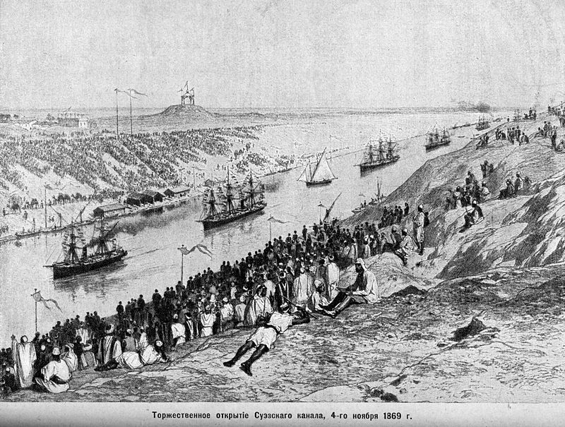
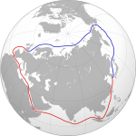
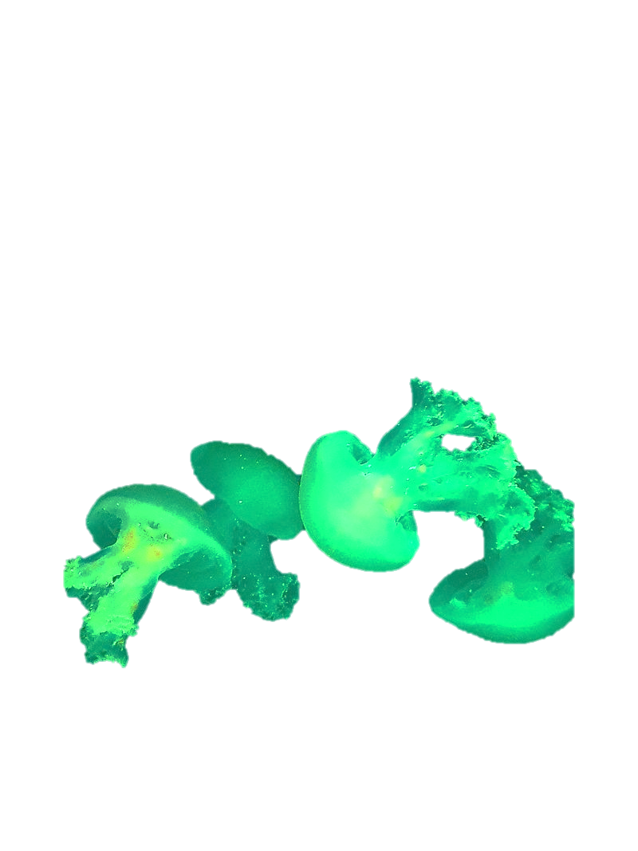
החוטית הנודדת
תמונות: מתוך ויקיפדיה

Slide 14
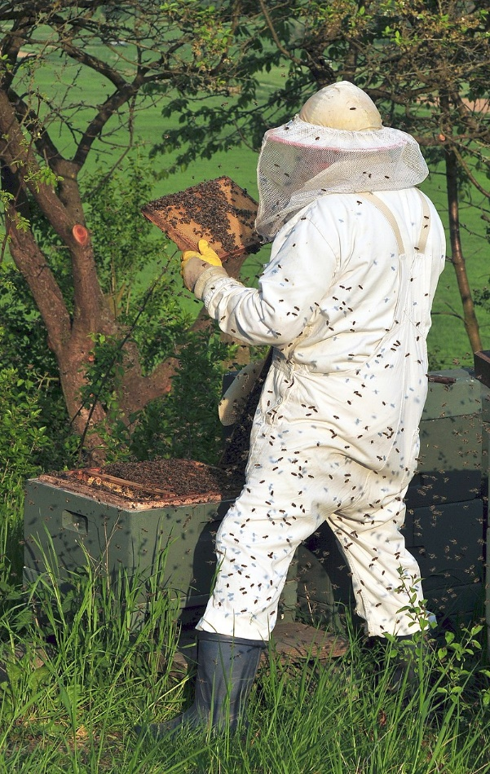
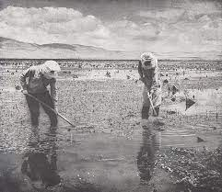
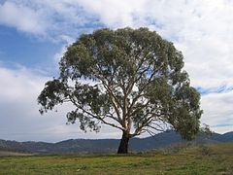
האקליפטוס
משנה את הרכב הקרקע וזמינות המים
מונע חלחול מים
מצמצם את מיני הזוחלים
מצמצם את מיני הצמחים
מעודד חדירה של מינים פולשים נוספים
בבתי גידול לחים: מתרבה ומעמיד צאצאים רבים במיוחד
מתוך ויקיפדיה. צילם Michael Gäbler
מתוך pikiwiki צלם לא ידוע
מתוך ויקיפדיה. צילם Alexander

Slide 15
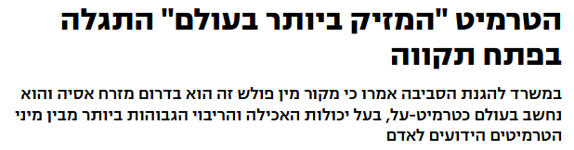
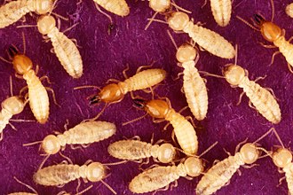
הטרמיט הפורמסי
נזק לרכוש
נזק לתשתיות
נזק חקלאי
נזק אקולוגי
Scott Bauerמתוך ויקיפדיה. צולם ע"י
https://www.youtube.com/watch?v=3BBQLQoovWI
Notes:
נזק לרכוש: הרס למבנים ולמתקנים מעץ, לתשתיות עיליות ותת קרקעיות, לגינון, לטבע ועוד. הפועלים מפוררים ומפרקים מבנים, עמודים וריהוט מעץ.
נזק לתשתיות: חדירת שכבות של חומרים כגון פלסטיק, גומי, בטון ומתכות רכות. ומכאן היכולת לפגיעה בצינורות מים ובתשתיות תת-קרקעיות של חשמל וטלפון.
נזק חקלאי: היכולת לתקוף עצים חיים בשטחים טבעיים ומלאכותיים (ישנם בארץ טרמיטי עץ המסוגלים לתקוף עץ חי אך לרוב חדירתם מתאפשרת רק לעצים או חלקי עצים מוחלשים).
נזק אקולוגי: דחיקת מיני טרמיטים מקומיים מועילים וחשובים למערכת האקולוגית.

Slide 16
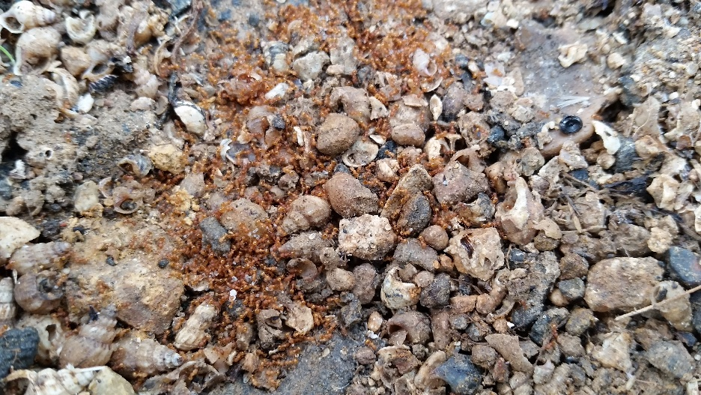
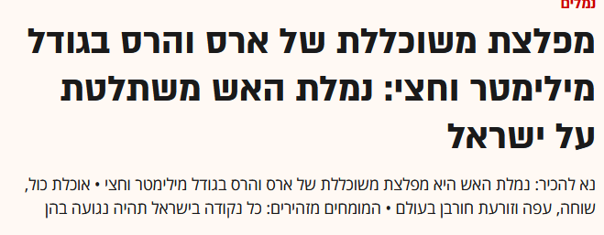
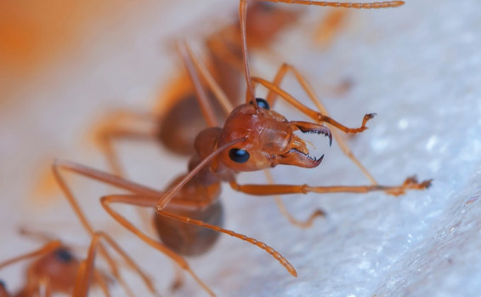
נמלת האש
נמלי אש, צילום" רועי פדרמן, רשות הטבע והגנים
Getty Images

Slide 17
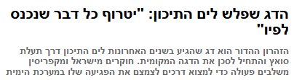
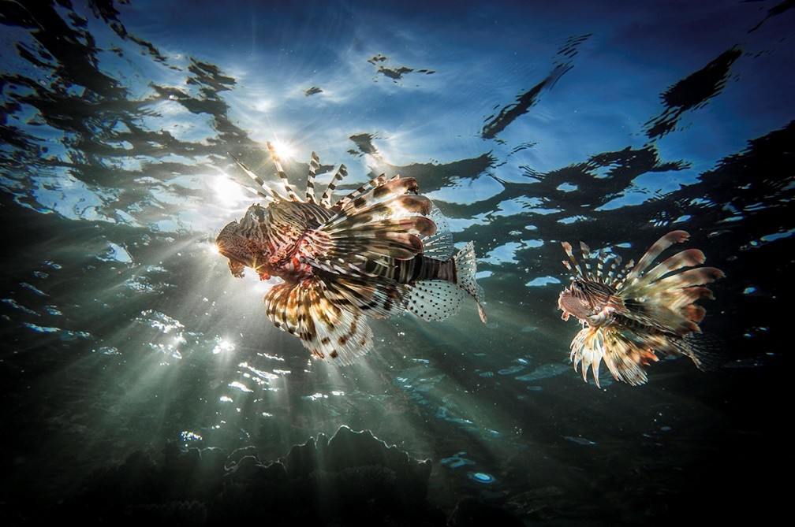
זהרון הדור
טורף-על בים התיכון
יוצר תחרות על מקורות מזון עם טורפים מקומיים
בעל תכונות רבות המאפשרות לו להתבסס בקלות בבתי גידול שונים
צייד מיומן
קצב הריבוי שלו גבוה
זהרונים הדורים, צילום: עמרי יוסף עומסי, רשות הטבע והגנים

Slide 18
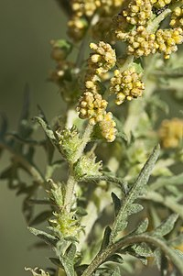
אמברוסיה
Richard Spellenbergמתוך ויקיפדיה. צולם ע"י
דחיקה של צמחים מקומיים: הצמח עשוי להגיע עד לגובה של 2.5 מטר, וגורם לדחיקה של מיני צמחים אחרים.
פגיעה באזורים חקלאיים ובאזורים מיושבים: האמברוסיה גורמת לנזקים בשדות, פרדסים ומטעים, לתשתיות, לגינות נוי, ואף גורמת לאלרגיות לאדם.

Slide 19
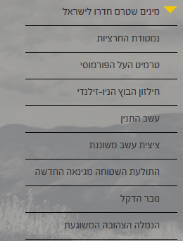
מה עוד בדרך אלינו?
מי הבאים בתור?
רשימה שחורה רשימה לבנה

Slide 20
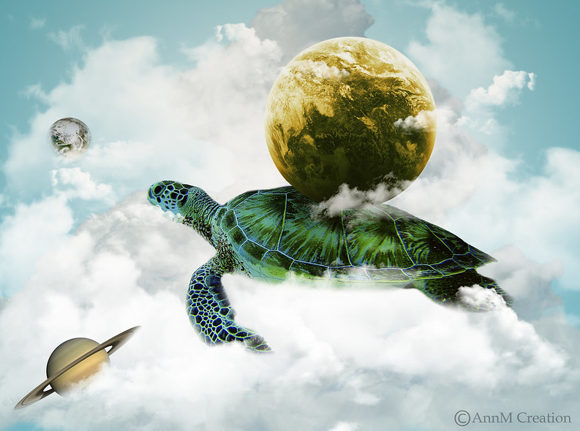
האחר והאחריות
Photo: AnnM Creation, flicker.com

Slide 21

מה כבר עושים?
אמנתCITES
ביצוע תחקירים וכתיבת תקנונים על מנת למנוע התפשטות במסגרת עבודות תשתית
פרויקטים של הגופים הסביבתיים
פרויקטים חינוכיים
Photo: Cuba Galery, flicker.com

Slide 22
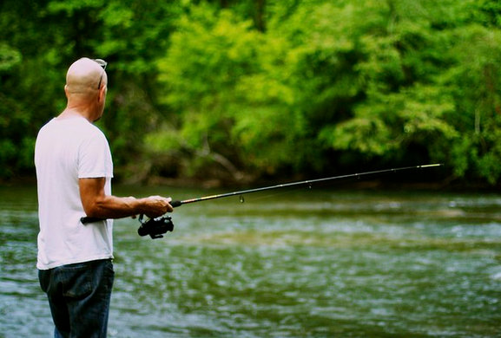
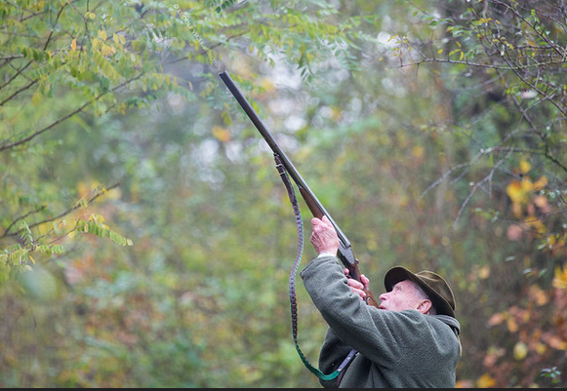
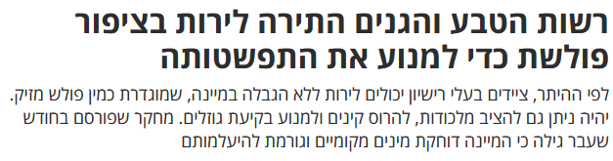
הדילמה המוסרית
Photo: Amber, flicker.com
Photo: Rudolf Vlček, flicker.com

Slide 23
ולסיכום... מה אנחנו יכולים לעשות?
קידום חקיקה ותקצוב.
הימנעות מהכנסת פירות, ירקות, צמחים, אדמה ובעלי חיים זרים.
ווידוא שהצמחים שרוכשים במשתלות אינם פולשניים.
לעולם לא לשחרר בעל חיים או לשפוך תכולה של אקווריומים אל הטבע.
ניקוי נעלי הליכה וציוד בתום טיול, באתר בו טיילתם, כדי לא להעביר זרעי צמחים פולשים לאתר חדש.
דיווח לרשויות על איתור של מין פולש בשטחים פתוחים.
בקישור זה אפשר למלא דיווח על צפיה במין פולש
"אִם אַתָּה מַאֲמִין, שֶׁיְּכוֹלִין לְקַלְקֵל, תַּאֲמִין שֶׁיְּכוֹלִין לְתַקֵּן" [ליקוטי מוהר"ן, קיב].

Slide 24
תודה רבה

